Slide 1
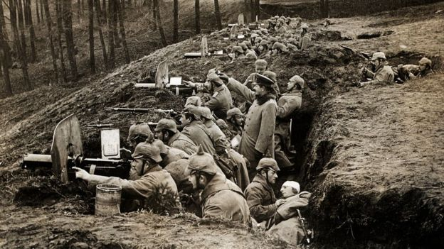
UNIDAD 1/Prólogo: La Primera Guerra Mundial
Historia – Segundo Medio OA 07
Profesor Abraham López
CLASE N° 9-10
Esta foto de Autor desconocido está bajo licencia CC BY-NC-ND

Slide 2
Objetivo
Caracterizar la Primera Guerra Mundial como el proceso que culmina el siglo XIX, considerando sus antecedentes y características.

Slide 3
Pregunta 1
¿Qué procesos o características de la Europa del siglo XIX recuerdas?
¿Cuáles podrían haber colaborado para el desarrollo de un conflicto armado entre países?

Slide 4
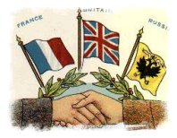
ANTECEDENTES
Hacia 1914 existían diversos problemas entre los países:
Rivalidad política y comercial entre las grandes potencias.
Lucha por el dominio colonial.
Nacionalismo mal orientado y la política de poder de los Estados.
La carrera armamentista conocida como Paz Armada. (servicio militar obligatorio en todos los países)
La formación de alianzas. Triple Alianza (Imperio Alemán, Austria Hungría e Italia) y Triple Entente (Francia, Reino Unido, Rusia)

Slide 5
Desarrollo y contexto temporal
El Imperialismo: la expansión de las potencias europeas, principalmente del Reino Unido y Francia, hacia otros continentes.
El desarrollo industrial de los países europeos, Japón y Estados Unidos, despertó en cada uno de ellos su deseo de aumentarlo y así obtener más poder económico.

Slide 6
La posibilidad de acceder al mar mediterráneo a partir de la costa de Serbia fue uno de los principales generadores de tensión entre las potencias industriales.

Slide 7
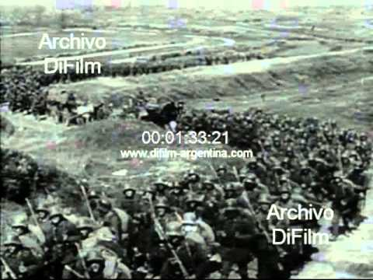
Desarrollo y características de la Guerra
¿De qué manera la tecnología habrá determinado el desarrollo de la guerra?
¿Cuál crees que fue la importancia del nacionalismo para la duración de la Guerra?

Slide 8
Consecuencias de la Guerra:
Pérdidas económicas, destrucción de ciudades y millones de muertos y heridos
Cambio del mapa político de Europa.
Acuerdos y Tratados de Paz: destacan el Tratado de Versalles y la creación de la Sociedad de las naciones.
El territorio de Turquía se redujo. El imperio Austrohúngaro desapareció y dio lugar a cuatro nuevos Estados: Austria, Checoslovaquia, Hungría y Yugoslavia.
La Primera Guerra Mundial marcó el fin de la supremacía de las potencias de Europa y fortaleció la posición de los Estados Unidos y de Japón.
Esta foto de Autor desconocido está bajo licencia CC BY-NC-ND

Slide 9
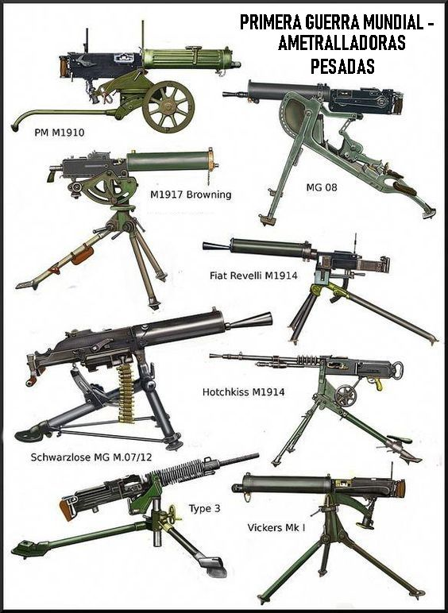

Slide 10
Tratado de Versalles:
CON ESTE TRATADO SE DIO FIN A LA I GUERRA MUNDIAL DE 1914 – 1918.
FUE FIRMADO ENTRE ALEMANIA Y LAS POTENCIAS ALIADAS VENCEDORAS
EN ÉL SE OBLIGÓ A ALEMANIA A ASUMIR TODA RESPONSABILIDAD DE LA GUERRA, A REDUCIR SU EJÉRCITO Y ARMAMENTO, A ENTREGAR SUS COLONIAS Y A PAGAR MILLONARIAS REPARACIONES DE GUERRA A LAS POTENCIAS VENCEDORAS.

Slide 11
ACTIVIDAD
Considerando lo observado en el video y lo aprendido a lo largo de esta clase:
¿Qué impacto puede haber producido la Primera Guerra Mundial en la población?
¿Cómo habrá afectado ideas como el progreso indefinido y el nacionalismo, característicos del siglo XIX?
Indaga en internet acerca de los avances tecnológicos aplicados en la Primera Guerra Mundial (armas o de otro tipo) y explica el impacto de uno de estos en la guerra.
Notes:
https://i.pinimg.com/originals/fb/1e/8c/fb1e8c92c0494c09a9cb52dff8d8a623.jpg

